Slide 1
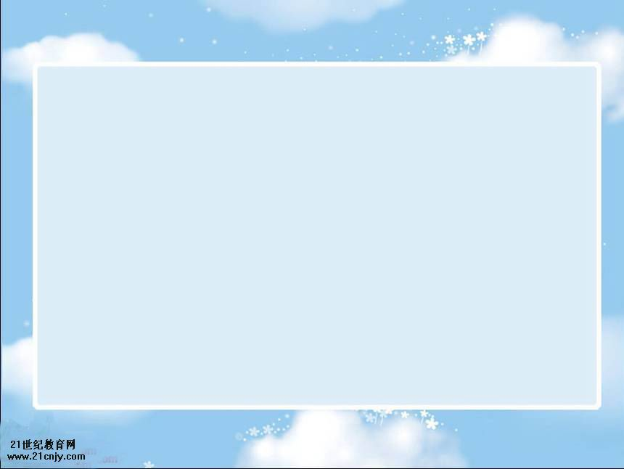
苏教版 六年级 语文 下册 第一组
2.三亚落日

Slide 2
学习目标：
1.学会本课10个生字，绿线内的3个生字只
识不写。理解由生字组成的词语。
2.通过对语言文字的朗读品味，了解三亚落
日的美丽景色，激发大家热爱大自然，热
爱祖国的思想感情。
3.欣赏并摘抄描写落日的美丽景色的句子。
4.正确流利有感情地朗读课文，背诵课文。

Slide 3
重点字词
美妙绝伦 逊色 风情
挺拔俊秀 软软地 活跃
依旧 溅出 感染
毫无倦态 潇潇洒洒 赤朱丹彤

Slide 4
重点字词
收敛 光芒 边缘 任性 玫瑰 涨溢
惊讶 敏捷 一盏灯
悄然无声 水波不惊 硕大无朋

Slide 5
三亚在海南岛的最南端，被蓝透了的海水围着，洋溢着浓浓的热带风情。蓝蓝的天与蓝蓝的海融成一体，低翔的白鸥掠过蓝蓝的海面，真让人担心洁白的翅尖会被海水蘸蓝了。挺拔俊秀的椰子树，不时在海风中摇曳着碧玉般的树冠。海滩上玉屑银末般的细沙，金灿灿、亮闪闪的，软软地暖暖地搔着人们的脚板，谁都想捏一捏、团一团，将它揉成韧韧的面。

Slide 6
三亚在海南岛的最南端，被蓝透了的海水围着，洋溢着浓浓的热带风情。

Slide 7
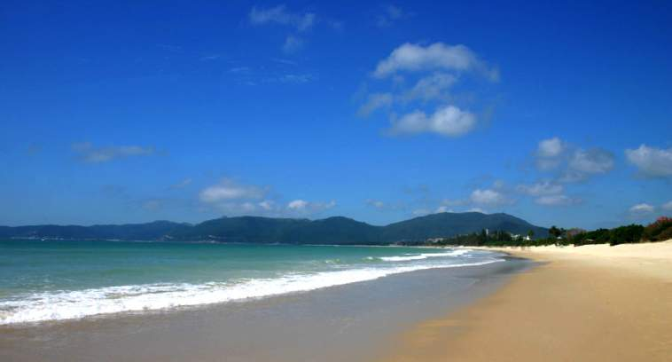
三亚风光

Slide 8
蓝蓝的天与蓝蓝的海融成一体，低翔的白鸥掠过蓝蓝的海面，真让人担心洁白的翅尖会被海水蘸蓝了。

Slide 9
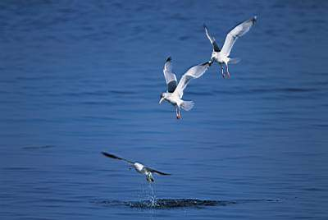
低翔的白鸥

Slide 10
挺拔俊秀的椰子树，不时在海风中摇曳着碧玉般的树冠。

Slide 11
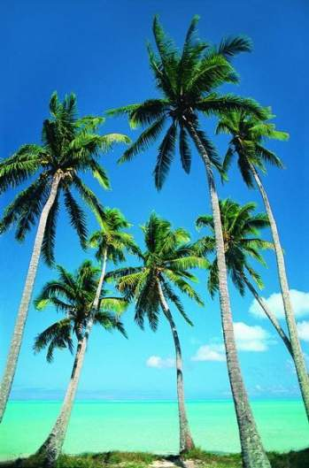
椰
子
树

Slide 12
海滩上玉屑银末般的细沙，金灿灿、亮闪闪的，软软地暖暖地搔着人们的脚板，谁都想捏一捏、团一团，将它揉成韧韧的面。

Slide 13
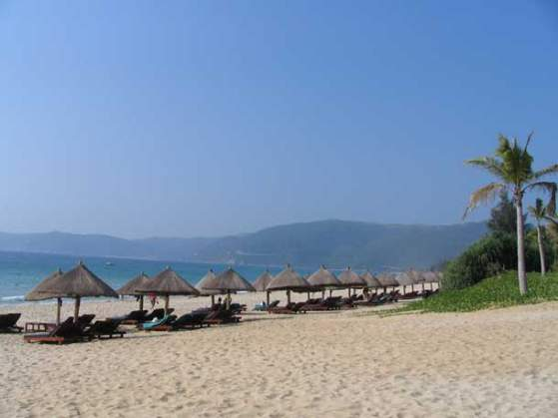
玉屑银末般的细沙

Slide 14
活跃了一天的太阳，依旧像一个快乐的孩童。它歪着红扑扑的脸蛋，毫无倦态，潇潇洒洒地从身上抖落下赤朱丹彤，在大海上溅出无数夺目的亮点。

Slide 15
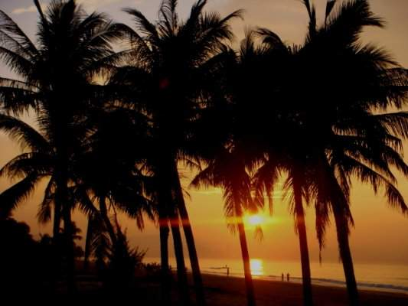
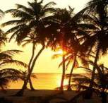
日落景象

Slide 16
（1）夕阳也渐渐地收敛了光芒，变得
温和起来，悬在海与天的边缘。
（2）夕阳也渐渐地收敛了光芒，变得
温和起来，像一只光焰柔和的大
红灯笼，悬在海与天的边缘。

Slide 17
（1）我瞪大双眼正在欣赏着，突然那
落日颤动了两下，落了下去。
（2）我瞪大双眼正在欣赏着，突然那
落日颤动了两下，最后像跳水员
那样，以一个轻快、敏捷的弹
跳，再以一个悄然无声、水波不
惊的优美姿势入了水，向人们道
了“再见”。

Slide 18

再见！

